Slide 1

NÁZEV: VY_32_INOVACE_PRV_12_CHRÁNÍME PŘÍRODU
NÁZEV ŠKOLY: Základní škola a Mateřská škola Dublovice, okres Příbram
AUTOR: Mgr. Markéta Sedláčková
TÉMA: Ochrana přírody
ČÍSLO PROJEKTU: CZ.1.07/1.4.00/21.3399

Slide 2
ANOTACE
Ročník: materiál je určen pro žáky třetího ročníku základní školy
Druh materiálu: prezentace
Cíl: s využitím interaktivní tabule poskytne zamyšlení nad ochranou přírody, navodí diskusi, jak pečovat o přírodu
Metodické pokyny: materiál je využitelný při práci s interaktivní tabulí

Slide 3
Ochrana přírody
Abychom přírodu neničili, musíme se chovat podle určitých pravidel.
Neznečišťujeme přírodu různými odpadky.
Netrháme chráněné druhy rostlin.
Nerušíme zvěř hlučným chováním.
Nepoužíváme v přírodě různé chemické látky.
O přírodu se snažíme pečovat.

Slide 4
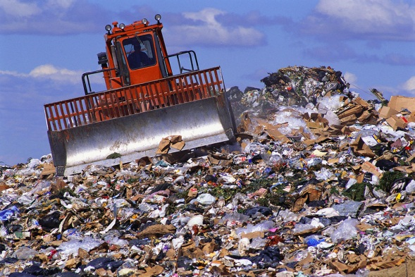
Odpad
odpad je to, co vyhazujeme
odpady z živé a neživé přírody můžeme vrátit zpět
bioodpad půdu obohatí o potřebné živiny
některý odpad můžeme recyklovat (druhotně použít)
důležité je třídit odpad do určených kontejnerů

Slide 5
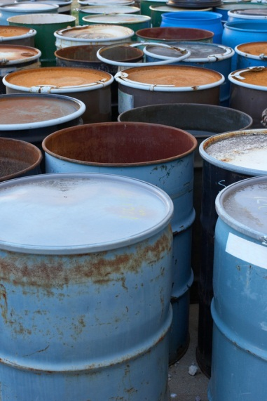
Nebezpečný odpad
škodlivý je odpad zejména z plastu, je nezničitelný, nerozloží se, likviduje se ve speciálních spalovnách
nejnebezpečnější odpad jsou chemické látky
může dojít k ekologické katastrofě – nedbalostí člověka je narušeno
životní prostředí rostlin a živočichů

Slide 6
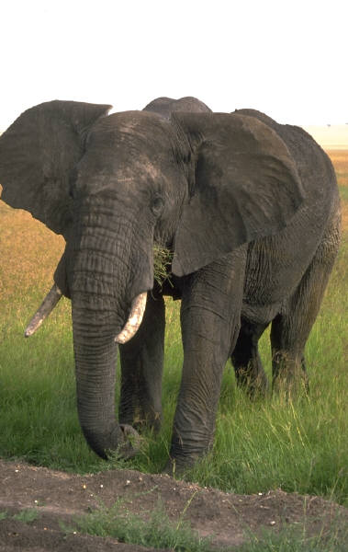
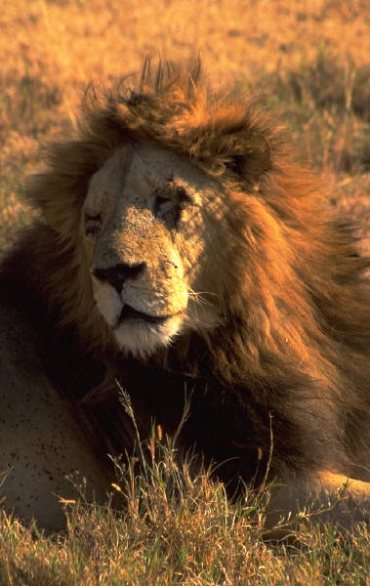
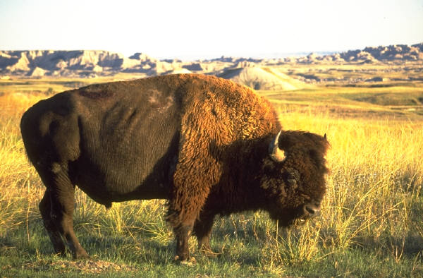
Mezinárodní organizace
věnují se ochraně přírody
bojují za záchranu ohrožených živočichů a rostlin
shromažďují informace z celého světa

Slide 7
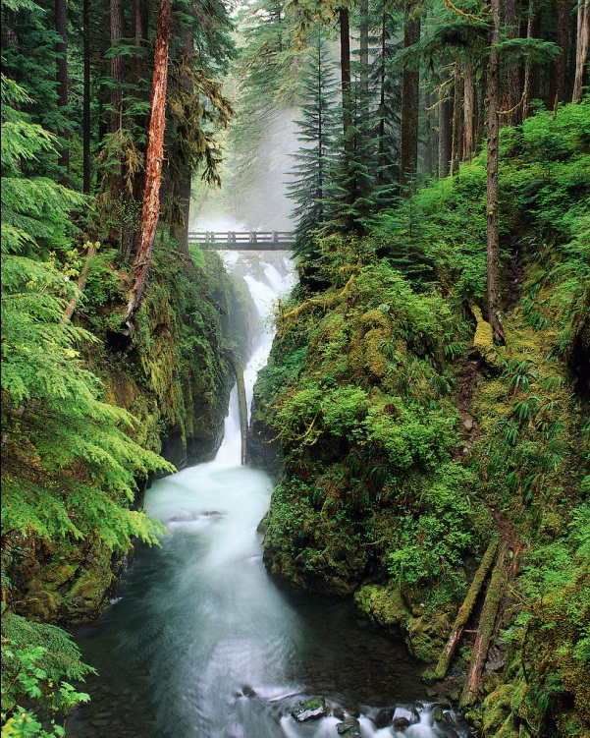
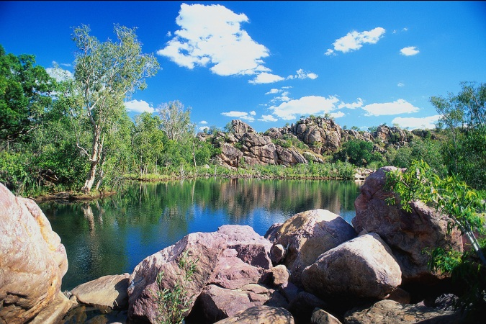
Národní parky a přírodní rezervace
Ohrožené druhy rostlin a živočichů se mohou vyvíjet a rozmnožovat ve svém přirozeném prostředí.

Slide 8
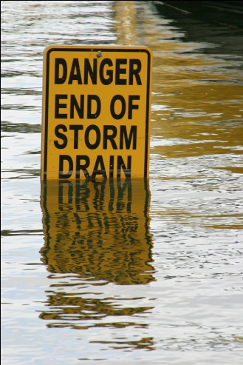
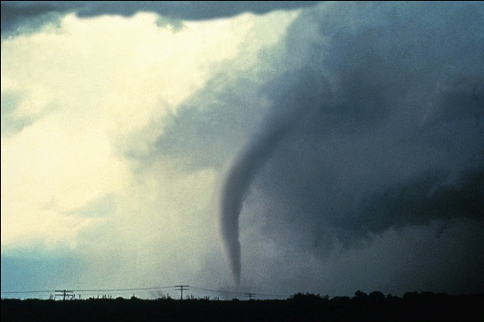
Přírodní katastrofy
povodně (záplavy) – řeky se vylévají z koryt a ničí vše (pole, louky, živočichy, rostliny)
požár
jinde ve světě zemětřesení, tornádo

Slide 9
Jak můžeme pomoci my?
třídíme odpad
vysazujeme stromky a keře
sbíráme lesní plody a přikrmujeme zvěř
pečujeme o území blízko domu, školy
vyvěšujeme ptačí budky a krmítka
pečujeme o pěstované rostliny
a další …

Slide 10
Citace
Office.microsoft.com

